Slide 1
MSIT56小專 play撥放器
陳勁綸

Slide 2
做這個專題的原因
系統內建撥放器不支援特定檔案或編碼的問題
自己或認識的人會使用到

Slide 3
做這個專題遇到的問題
在瀏覽器狀態下無法開啟檔案 ps:Live Server
檔案位置跟資料夾路徑取得方法
從功能裡找到檔案位置跟資料夾路徑
資料夾路徑跟檔案路徑的存放問題
播放狀態的事件選擇
常態讀取問題

Slide 4
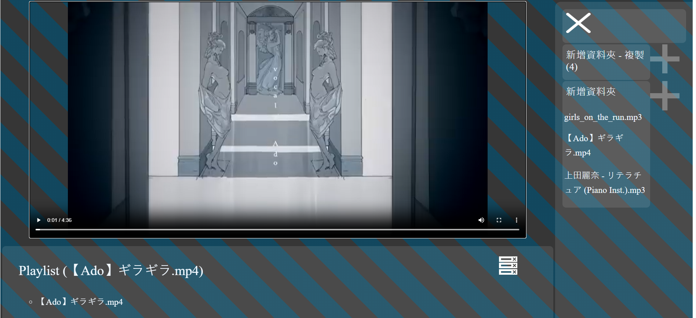
介面使用說明
選擇播放檔案的資料夾按鈕
讀取完成後顯示資料夾檔案內容區塊
播放清單檢視位置
影片顯示區塊
資料夾需要再音樂或影片檔的上層
4
1
2
3

Slide 5




剩餘功能按鈕
刪除播放清單中的單一歌曲或影片
表示目前為清單內全部循環撥放
刪除播放清單中所有的歌曲或影片
表示目前為清單內全部隨機撥放

